Slide 1

Връзка между C# и база данни
Генериране на Entity Framework модел по SQL Server база данни. CRUD операции
SoftUni Team
Technical Trainers
Software University
https://about.softuni.bg

Slide 2
Съдържание
͏ORM технологии
͏Entity Framework Core
Генериране на EF модел по SQL Server база данни
͏CRUD операции върху EF DbContext
2
Notes:
2

Slide 3


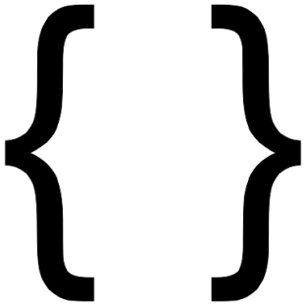
ORM технологии
Работа с данни във вид на обект

Slide 4
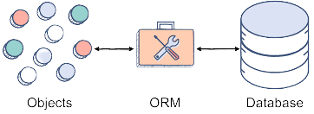
Какво е Object-Relational Mapping?
Програмен подход
Използва се за упростяване на връзката между обектно-ориентираните програми и релационните бази данни
Позволява на разработчиците работа с данни във вид на обекти
Те са по-близки до техния код и структура

Slide 5
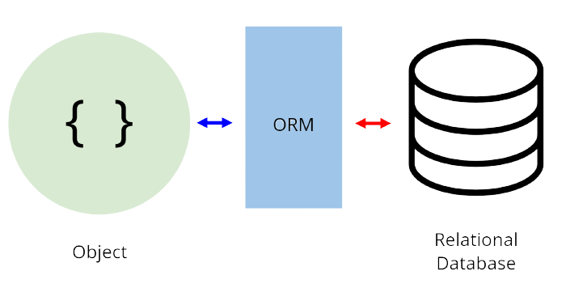

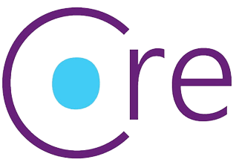


ORM технологиите
Основни принципи
Обектно-релационно съответствие
Превръщане на обекти към таблици
Заявки и транзакции
Популярни ORM фреймуърки:
SQLAlchemy (Python)
Entity Framework (C#)
Hibernate (Java)
Django ORM (Python)

Slide 6

Entity Framework Core
Работа с база данни чрез C# обекти

Slide 7
Моделът (1)
С EF Core достъпът до данни се извършва с помощта на модел
Състои се от класове обекти и контекстен обект, който представлява сесия с базата данни
Контекстният обект (DbContext) позволява заявки и записване на данни

Slide 8
Моделът (2)
EF поддържа следните подходи за разработване на модели:
Генериране на модел от съществуваща база данни
Ръчно създаване на модел, който да съответства на базата данни
След като бъде създаден модел, можете да използвате EF миграции, за да създадете база данни от него
Миграциите позволяват базата данни да се променя при модифициране на модела

Slide 9
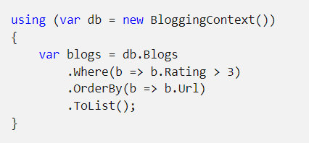
Заявки
Инстанциите на класовете обекти се извличат от базата данни с помощта на LINQ
Src: https://learn.microsoft.com/en-us/ef/core/

Slide 10
Генериране на EF модел по SQL Server база данни

Slide 11
Src: https://learn.microsoft.com/en-us/ef/core/managing-schemas/scaffolding/#tabpanel_2_vs

Slide 12

Обобщение
Notes:
12

Slide 13









Въпроси?

Slide 14

Лиценз
Този курс (презентации, примери, демонстрационен код, упражнения, домашни, видео и други активи) представлява защитено авторско съдържание
Нерегламентирано копиране, разпространение или използване е незаконно
© СофтУни – https://softuni.org
© Софтуерен университет – https://softuni.bg
Notes:
14

